Slide 1
Урок на тему:
«Решение уравнений и неравенств с помощью компьютерной графики»
Выполнила:
Егорова Полина Андреевна.

Slide 2
Введение:
Тема «Уравнения и неравенства» занимает важное место в школьном курсе алгебры. Это связано с тем, что уравнения и неравенства широко используются в различных разделах математики, в решении важных прикладных задач.
В школе изучаются много способов решений уравнений и неравенств, но более важные, это аналитический и графический.

Slide 3
Готовя данную работу, я ставил цель более глубокого изучения этой темы, выявления наиболее рационального решения, быстро приводящего к ответу. На мой взгляд графический метод является удобным и быстрым способом решения уравнений и неравенств.
В моём дипломе рассмотрены часто встречающиеся типы уравнений и неравенств.

Slide 4
Основные понятия
Уравнение – два выражения, соединенные знаком равенства; в эти выражения входят одна или несколько переменных , называемых неизвестным.
Решить уравнение- значит найти все те значения неизвестных (корни или решения уравнения), при которых оно обращается в верное равенство, или установить, что таких значений нет.
Корень уравнения – это число, при подстановке которого в уравнение получается верное числовое равенство.

Slide 5
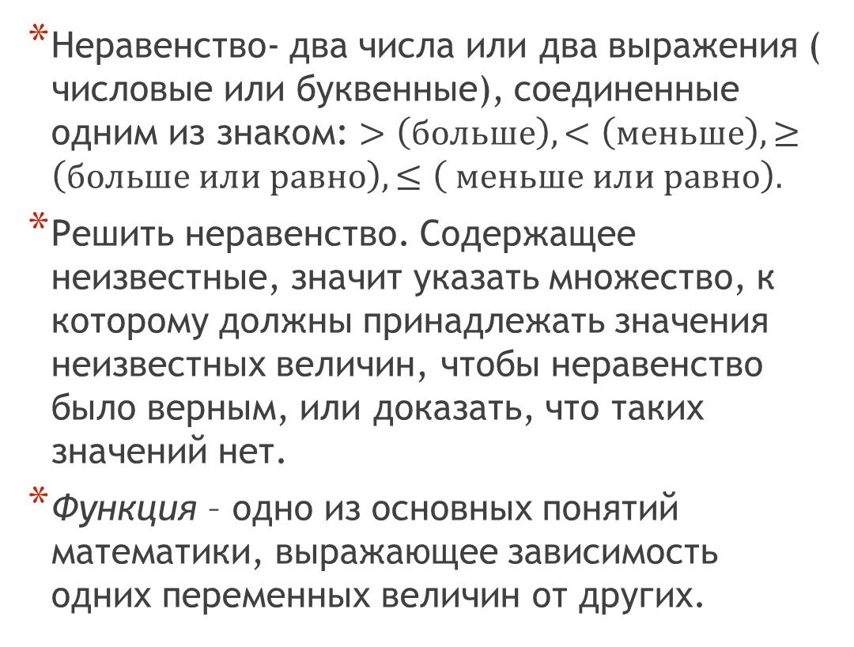
Неравенство- два числа или два выражения ( числовые или буквенные), соединенные одним из знаком: $>\left(больше\right), <\left(меньше\right), ≥\left(больше или равно\right), ≤\left( меньше или равно\right).$
Решить неравенство. Содержащее неизвестные, значит указать множество, к которому должны принадлежать значения неизвестных величин, чтобы неравенство было верным, или доказать, что таких значений нет.
Функция – одно из основных понятий математики, выражающее зависимость одних переменных величин от других.

Slide 6
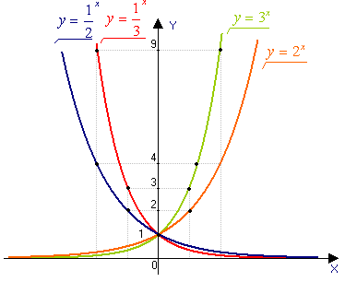
Как графически решить уравнение
Алгоритм решения:
1.Надо преобразовать уравнение так (если оно сразу же не представлено в преобразованном виде), чтобы слева и справа от знака равенства стояли выражения, для которых легко можно нарисовать графики функций.
2.Графическим решением уравнения являются абсциссы точек пересечения графиков построенных функций. Графики могут пересекаться в нескольких точках, в одной точке или вообще не пересекаться. Значит уравнение может иметь несколько корней, один корень или не иметь корней.

Slide 7
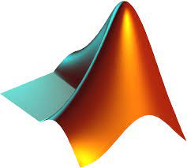
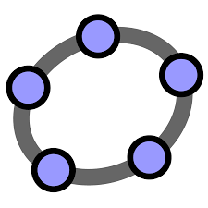
Так как моя тема: «Решение уравнений и неравенств с помощью компьютерной графики», то их решение можно рассмотреть с помощью систем компьютерной алгебры.
За последнее время ученые разработали множество различных программ для построения графиков функций. В своей работе я рассмотрела один из самых распространенных программных пакетов, а именно MAPLE.

Slide 8

MAPLE
MAPLE – это пакет для аналитических вычислений на компьютере, содержащий более двух тысяч команд, которые позволят решать задачи алгебры, геометрии, математического анализа, дифференциальных уравнений, статистики, математической физики.
Основными объектами являются формулы и действия с ними.
Работа в MAPLE проходит в режиме сессии – пользователь вводит предложения (команды, выражения, процедуры), которые
воспринимаются условно и обрабатываются MAPLE.

Slide 9
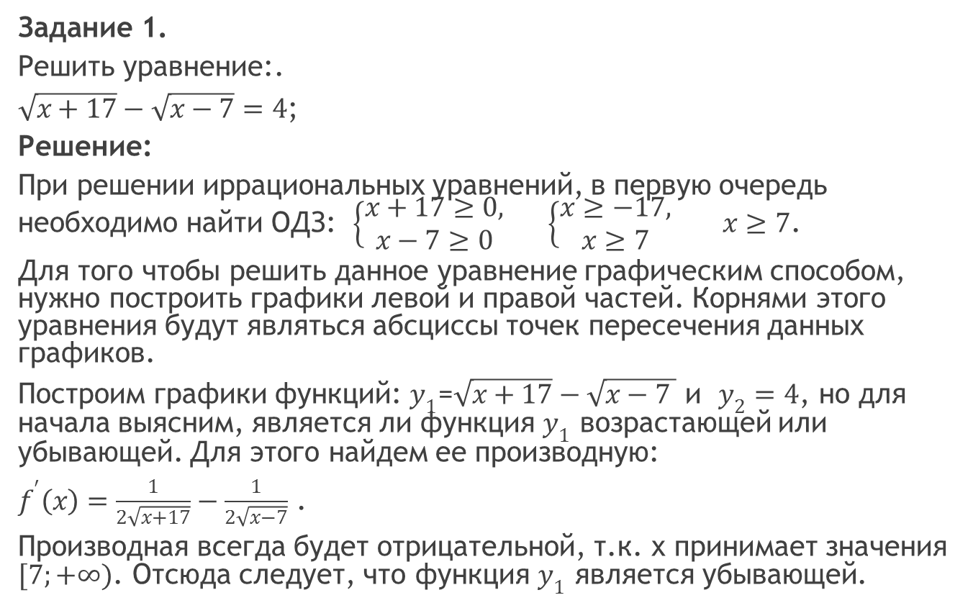
Реализация в программе MAPLE:
Задание 1.
Решить уравнение:.
$\sqrt{x+17}−\sqrt{x−7}=4$;
Решение:
При решении иррациональных уравнений, в первую очередь необходимо найти ОДЗ: $\left\{\begin{aligned}x+17≥0, \\ x−7≥0\end{aligned}\right.$ $\left\{\begin{aligned}x≥−17, \\ x≥7\end{aligned}\right.$ $x≥7$.
Для того чтобы решить данное уравнение графическим способом, нужно построить графики левой и правой частей. Корнями этого уравнения будут являться абсциссы точек пересечения данных графиков.
Построим графики функций: $y_{1}$=$\sqrt{x+17}−\sqrt{x−7 }$ и $y_{2}=4$, но для начала выясним, является ли функция $y_{1}$ возрастающей или убывающей. Для этого найдем ее производную:
$f^{′}\left(x\right)=\frac{1}{2\sqrt{x+17}}−\frac{1}{2\sqrt{x−7}}$ .
Производная всегда будет отрицательной, т.к. х принимает значения $[7;+∞)$. Отсюда следует, что функция $y_{1}$ является убывающей.

Slide 10
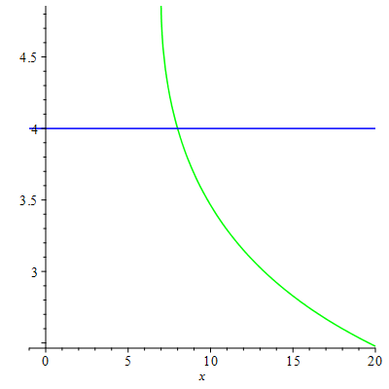
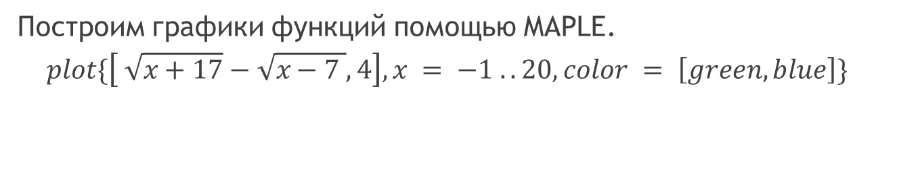

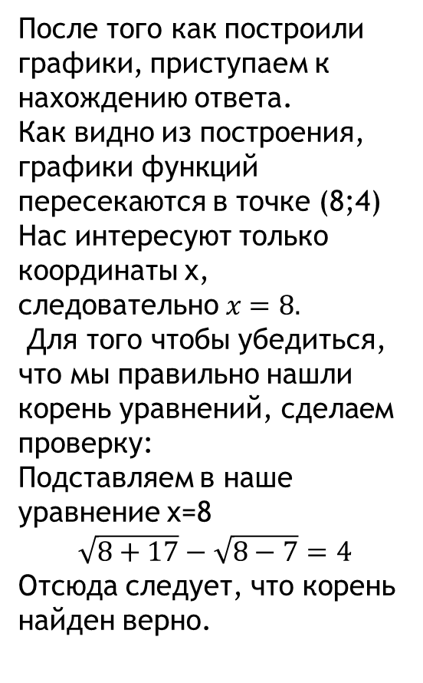
Построим графики функций помощью MAPLE.
$$plot\{\left[ \sqrt{x+17}−\sqrt{x−7 }, 4\right], x = −1 .. 20, color = \left[green,blue\right]\}$$
После того как построили графики, приступаем к нахождению ответа.
Как видно из построения, графики функций пересекаются в точке (8;4)
Нас интересуют только координаты x, следовательно $x=8.$
Для того чтобы убедиться, что мы правильно нашли корень уравнений, сделаем проверку:
Подставляем в наше уравнение x=8
$$\sqrt{8+17}−\sqrt{8−7}=4$$
Отсюда следует, что корень найден верно.
Ответ: $x=8$

Slide 11
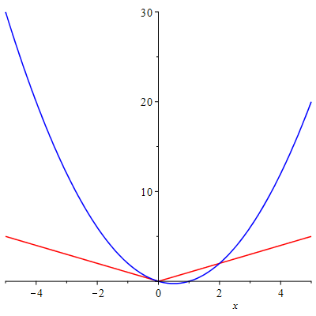
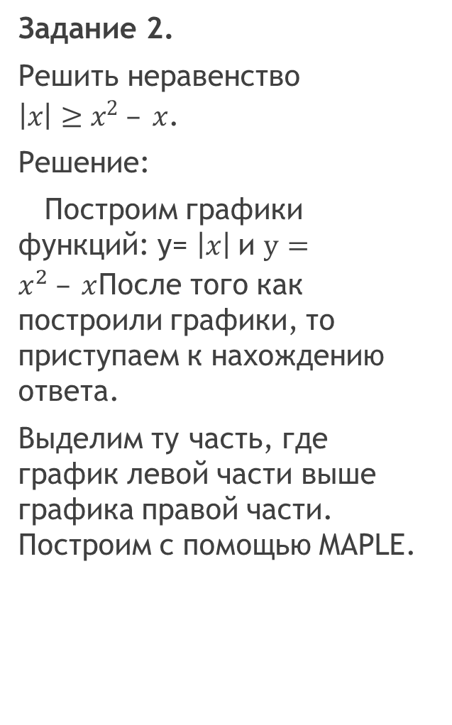
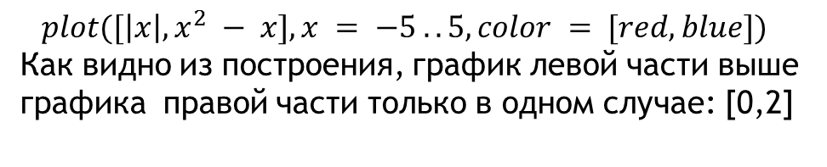
Задание 2.
Решить неравенство $\left|x\right|≥x^{2} – x$.
Решение:
Построим графики функций: у= $\left|x\right|$и $у=x^{2} – x$После того как построили графики, то приступаем к нахождению ответа.
Выделим ту часть, где график левой части выше графика правой части. Построим с помощью MAPLE.
$$plot([\left|x\right|, x^{2} − x], x = −5 .. 5, color = [red, blue])$$
Как видно из построения, график левой части выше графика правой части только в одном случае: [0,2]
Ответ: [0,2]

Slide 12
Заключение
Мы рассмотрели графический метод решения уравнений и неравенств. Рассмотрели конкретные примеры, при решении которых использовали некоторые свойства функций.
Иногда при графическом решении некоторых уравнений и неравенств корни определяются только приближённо в силу того, что невозможно с высокой точностью построить график функции, измерить абсциссы или ординаты точек пересечения графика с осями координат или с другими графиками. Но точность, которую нам дает графический метод практически всегда зачастую вполне достаточно для практических нужд.
Также возможности 21 века позволяют нам строить графики с помощью программ, пример таких программ мы рассмотрели.

